Slide 1
Игра на pygame
Авторы: Метсо Максим ГБОУ Школа 283
Напарник Фёдор

Slide 2
Идея проекта:
Создать игру на основе python библиотеки pygame и знаний полученных в Лицее Академии Яндекс.

Slide 3
Функционал:
Принцип работы игры: в коде программы реализовано несколько основных классов и функций которые отвечают за все процессы внутри программы, а именно:
class класс Player(pygame.sprite.Sprite)
class класс Enemy(pygame.sprite.Sprite)
class класс Coin(pygame.sprite.Sprite)
class класс Tile(pygame.sprite.Sprite)

Slide 4
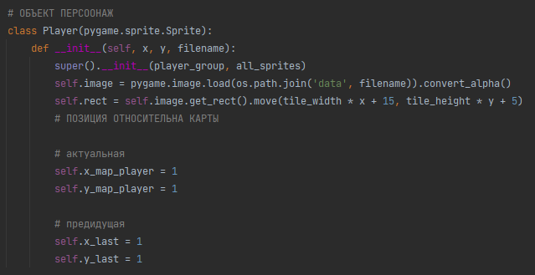
class Player(pygame.sprite.Sprite):
В этом классе реализован главный герой игры, которым управляет игрок и с которым происходят все действия внутри игры.

Slide 5
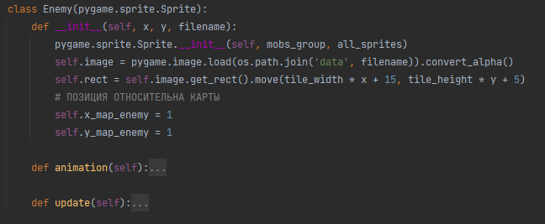
class Enemy(pygame.sprite.Sprite):
В этом классе реализован враждебный моб, который будет преследовать главного героя всю игру в попытке догнать и убить его.

Slide 6
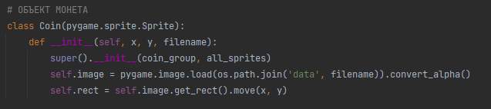
class Coin (pygame.sprite.Sprite):
В этом классе реализованы очки(обломки ключа), который надо собрать на локации чтобы открыть выход и пройти игру.

Slide 7
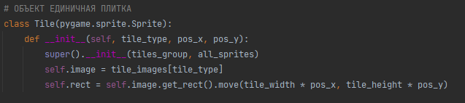
class Tile (pygame.sprite.Sprite):
В этом классе реализованы “плитки” из которых состоит карта на которой происходят все действия внутри игры.

Slide 8
Необходимые библиотеки:
Pygame==2.1.0
DateTime==4.3

